Slide 1


Индекс доверия населения
Национальный статистический комитет Кыргызской Республики

Slide 2
Цель измерения ИДН:
Актуальная оценка степени доверия населения к деятельности государственных органов исполнительной власти, мэрий городов Бишкек и Ош, полномочных представителей Правительства Кыргызской Республики в областях и глав местных государственных администраций.
Национальный статистический комитет Кыргызской Республики

Slide 3
Законодательство
Постановление Правительства КР «Об оценке деятельности государственных органов исполнительной власти Кыргызской Республики, мэрий городов Бишкек, Ош и их руководителей, полномочных представителей Правительства Кыргызской Республики в областях» от 17 июня 2016 года №329, включая:
  Методику оценки деятельности;
  Положение об «Индексе доверия населения»;
  Типовую анкету для проведения опроса в целях измерения уровня доверия населения.
Национальный статистический комитет Кыргызской Республики

Slide 4
Система оценки деятельности государственных органов исполнительной власти
Интегральный показатель оценки
Степень достижения результатов, установленных в Плане действий Правительства
Степень достижения результатов, установленных в личном плане руководителя
Уровень исполнительской дисциплины
Индекс доверия населения
Национальный статистический комитет Кыргызской Республики

Slide 5
Индекс доверия населения
Методология ИДН разработана Национальным институтом стратегических исследований (НИСИ), Министерством экономики и экспертным сообществом Кыргызской Республики.
Измерение ИДН (опрос населения и расчеты) Постановлением Правительства Кыргызской Республики рекомендовано Нацстаткому.
Анализ информации, совершенствование методики и ее методическое и научное сопровождение поручено НИСИ Кыргызской Республики.
Национальный статистический комитет Кыргызской Республики

Slide 6
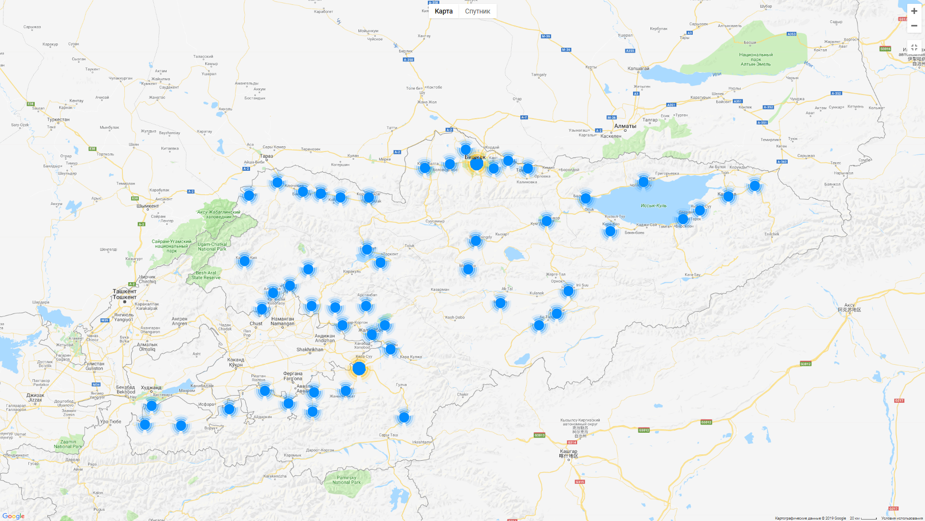
Распределение выборки
Национальный статистический комитет Кыргызской Республики

Slide 7
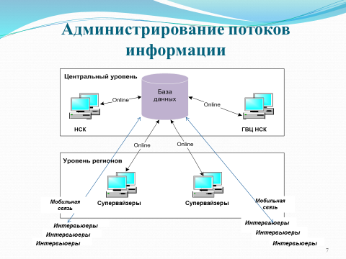
Администрирование потоков информации
Интервьюеры
Интервьюеры
Интервьюеры
Интервьюеры
Интервьюеры
Интервьюеры
При проведении опроса населения исключена возможность вмешательства в процесс сбора данных. Центральный аппарат назначает задания индивидуально каждому интервьюеру и контролирует полноту сбора данных. Завершенное интервью поступает на центральный сервер и удаляется с планшета интервьюера. Одновременно ему поступают новые назначенные задания.

Slide 8
Структура Индекса доверия населения
Индекс доверия населения
Индекс «Личное доверие гражданина к государству»
Индекс "Личное представление об уровне коррупции»
Индекс «Оценка деятельности гос. органов и ОМСУ»
Национальный статистический комитет Кыргызской Республики

Slide 9

Индекс "Личное представление об уровне коррупции»
Индекс «Оценка деятельности гос. органов и ОМСУ»
 | Насколько Вы доверяете (название гос. органа)? | Каков, по Вашему мнению, уровень коррупции в (название гос. органа)? | Оцените качество работы (предоставляемые услуги и выполняемые функции) (название гос. органа)?
Код ответа | Варианты ответа |  |  | Балл ответа
1 | Полностью доверяю | Нет коррупции | Очень хорошо | 1
2 | Скорее доверяю | Низкий | Скорее хорошо, чем плохо | +0.5
3 | Скорее не доверяю | Высокий | Скорее плохо, чем хорошо | -0.5
4 | Полностью не доверяю | Очень высокий | Очень плохо | -1
99 | Затрудняюсь ответить | Затрудняюсь ответить | Затрудняюсь ответить
Национальный статистический комитет Кыргызской Республики
Notes:
9

Slide 10
Пример расчета частного индекса
Бишкек, Насколько Вы доверяете…
 |  | Вариант ответа | количество ответов | процент | валидный процент | Расчет | Индекс личного доверия
 | гр.1 | гр.2 | гр.3 | гр.4 | гр.5 | гр.6=гр1*гр3 | гр.7=гр.6/гр3
Валидные | -1 | 4 Полностью не доверяю | 267685 | 1,0 | 1,1 | -267685
 | -0,5 | 3 Скорее не доверяю | 5597515 | 21,6 | 23,1 | -2798757,5
 | 0,5 | 2 Скорее доверяю | 16990325 | 65,6 | 70,0 | 8495162,5
 | 1 | 1 Полностью доверяю | 1403215 | 5,4 | 5,8 | 1403215
 | Итого |  | 24258740 | 93,6 | 100,0 | 6831935 | 28,2
Пропущенные | Системные пропущенные | 99 Затрудняюсь ответить | 1657260 | 6,4
Итого |  |  | 25916000 | 100,0

Slide 11
Пример расчета частного индекса
Бишкек, Насколько Вы доверяете…
 |  | вариант ответа | количество ответов | процент | валидный процент | Расчет | Индекс личного доверия
 | гр.1 | гр.2 | гр.3 | гр.4 | гр.5 | гр.6=гр1*гр3 | гр.7=гр.6/гр3
Валидные | -1 | 4 Полностью не доверяю | 157 | 1,0 | 1,1 | -157
 | -0,5 | 3 Скорее не доверяю | 3283 | 21,6 | 23,1 | -1641,5
 | 0,5 | 2 Скорее доверяю | 9965 | 65,6 | 70,0 | 4982,5
 | 1 | 1 Полностью доверяю | 823 | 5,4 | 5,8 | 823
 | Итого |  | 14228 | 93,6 | 100,0 | 4007 | 28,2
Пропущенные | Системные пропущенные | 99 Затрудняюсь ответить | 972 | 6,4
Итого |  |  | 15200 | 100,0

Slide 12
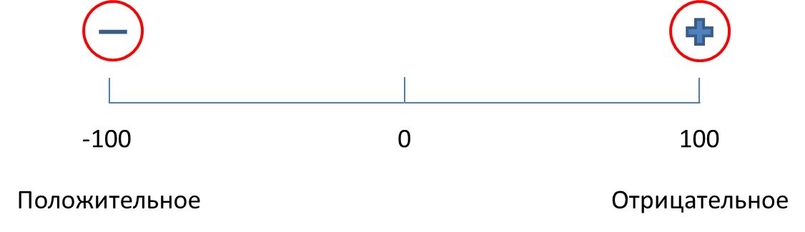
Методика построения Индекса доверия населения
совокупный "Индекс доверия населения", и его составляющие изменяются в интервале от "+100" до "-100".
Значение индекса < "0" - преобладание в обществе "отрицательных" мнений
Значение индекса > "0" - преобладание в обществе "положительных" мнений
оценок государственных органов исполнительной власти и органов местного самоуправления Кыргызской Республики.
Отрицательное
Положительное
Национальный статистический комитет Кыргызской Республики

Slide 13
Методика построения Индекса доверия населения
Согласно Методологии, Нацстатком формирует и публикует ИДН в баллах;
Дальнейшее участие ИДН в расчете интегрального показателя оценки деятельности, разрабатываемого Министерством экономики, проходит процедуру пересчета показателя в проценты по шкале 0-100% по формуле:
  ИДН = (0,50 + (числовое значение ИДН в баллах) / 200)*100
  Пример: ИДН в баллах = 20,2
  ИДН в %=(0,5+(20,2)/200)*100 = 60,1%
  ИДН в баллах = -3,4
ИДН в %=(0,5+(-3,4)/200)*100 = 48,3%

Slide 14
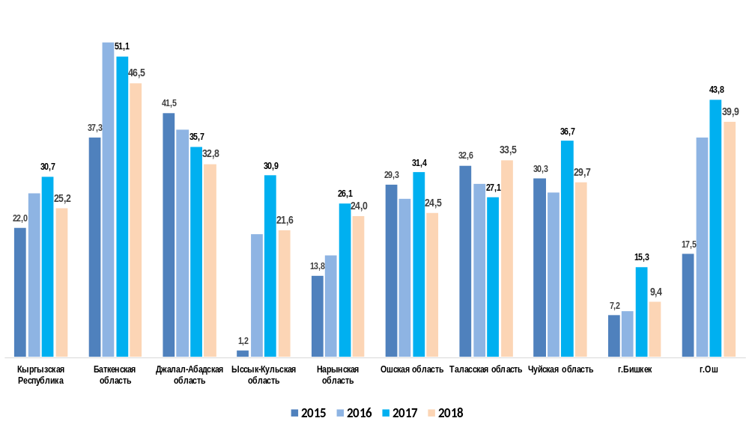
Индекс доверия населения, II полугодие 2015-2018гг.
Национальный статистический комитет Кыргызской Республики

Slide 15
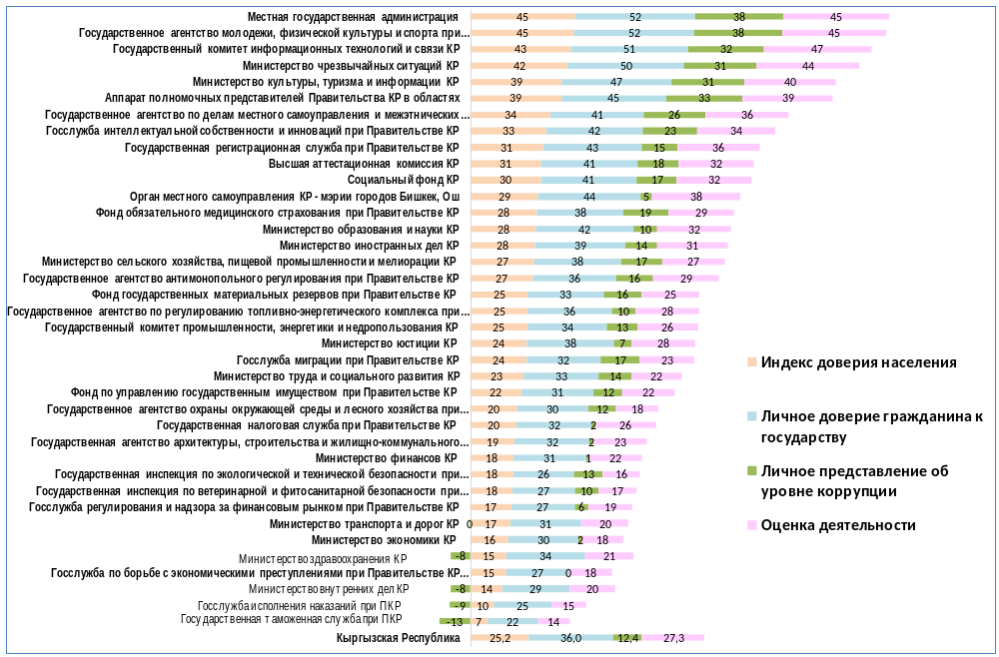
Зависимость ИДН от частных индексов,
II полугодие 2018г.

Slide 16
Рейтинг ведомств по Индексу доверия населения,
II полугодие 2018г
 | ИДН | Личное доверие | Восприятие уровня коррупции | Оценка деятельности
«Положительный»
Местная государственная администрация | 451 | 51,6 | 38,4 | 45,3
Государственное агентство молодежи, физической культуры и спорта при ПКР | 448 | 51,8 | 37,8 | 44,7
Государственный комитет информационных технологий и связи КР | 43,2 | 50,7 | 32,4 | 46,5
«Отрицательный»
Министерство внутренних дел КР | 13,5 | 29,3 | -8,3 | 19,6
Государственная служба исполнения наказаний при ПКР | 10,2 | 24,6 | -9,1 | 15,0
Государственная таможенная служба при ПКР | 7,3 | 21,8 | -13,4 | 13,5
Национальный статистический комитет Кыргызской Республики

Slide 17
Распространение результатов ИДН
Электронная рассылка
Официальный сайт Нацстаткома: www.stat.kg
СМИ (пресс-конференции, интервью)

Slide 18
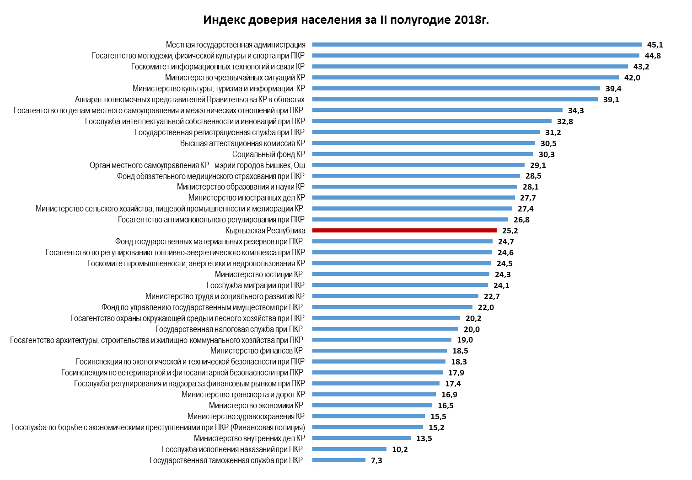

Slide 20
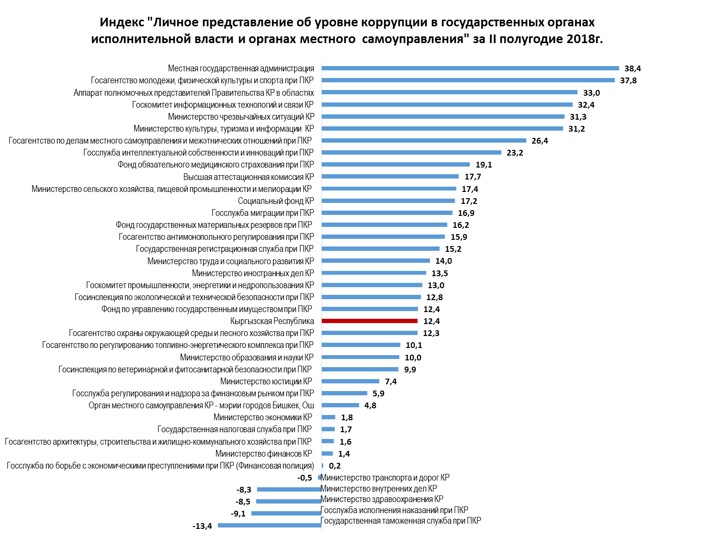

Slide 22
Динамика индекса доверия населения, 2012-2018гг.
ППКР №105
ППКР №680
ППКР №329
Включен компонент оценки деятельности
Включен компонент коррупционной составляющей
Notes:
С 2012г. проведено 16 раундов опросов населения. С 2015г. в ИДН включен компонент коррупционной составляющей.

Slide 23

Спасибо за внимание!
раздел «Статистика»- Индекс доверия населения
www.stat.kg
Мобильное приложение STATKG
Национальный статистический комитет Кыргызской Республики

